Slide 1
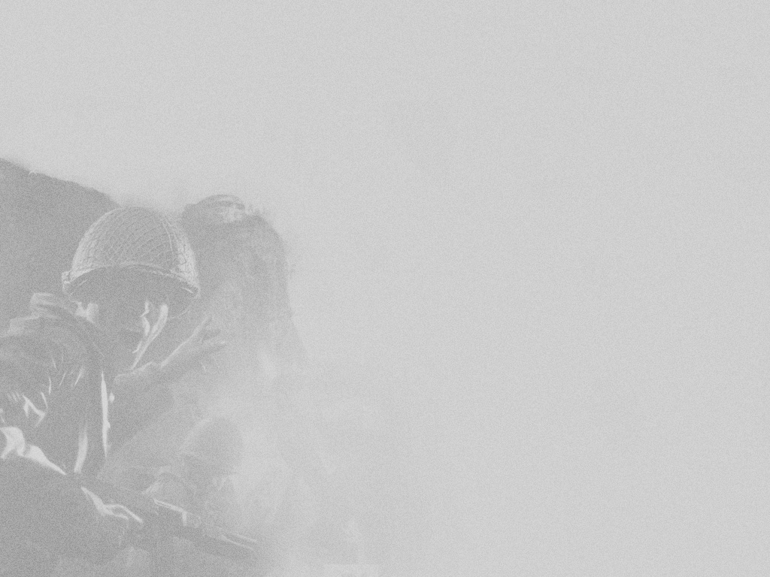
A téma kiválasztása
CALL OF DUTY 2
NEM HIVATALOS HONLAPJA

Slide 2
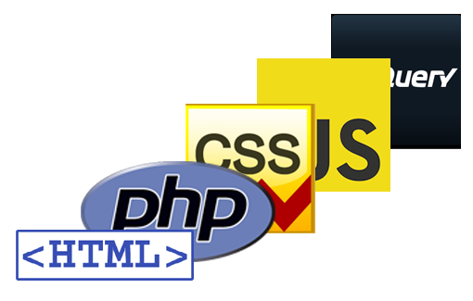
A felhasznált technikák kiválasztása
PHP
JAVASCRIPT
JQUERY
HTML
CSS

Slide 3
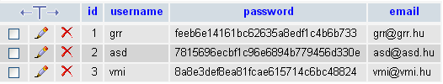
Az adatbázis felépítése
Felhasznált technológia: PHP
Biztonsági megoldások: jelszó titkosítása
Rögzített adatok

Slide 4
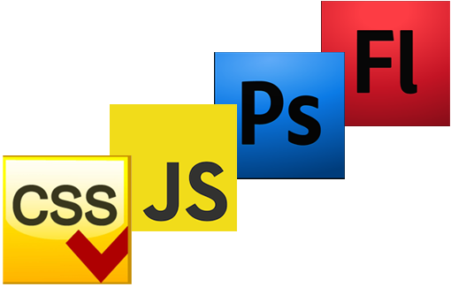
A látványelemek megalkotása
Photoshop
Flash
CSS
Javascript

Slide 5
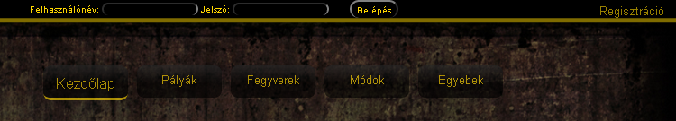

Statikus látványelemek
Menü
Fejléc
Háttér

Slide 6
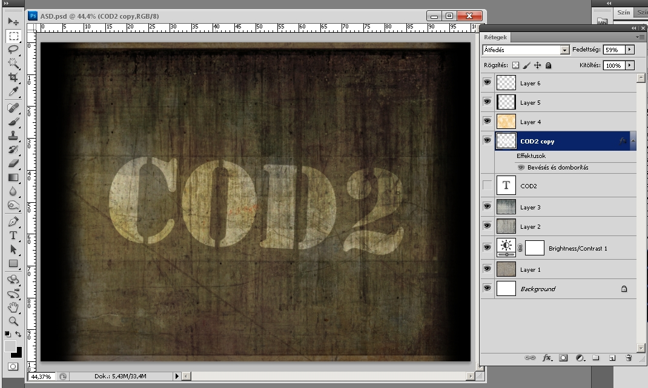
Munka a Photoshopban
Képek keresése
Képek összedolgozása
Végleges szín

Slide 7
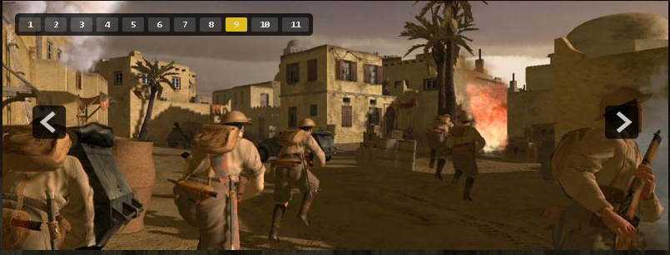
Dinamikus látványelemek
Intro
Panelek animálása
Slideshow

Slide 8
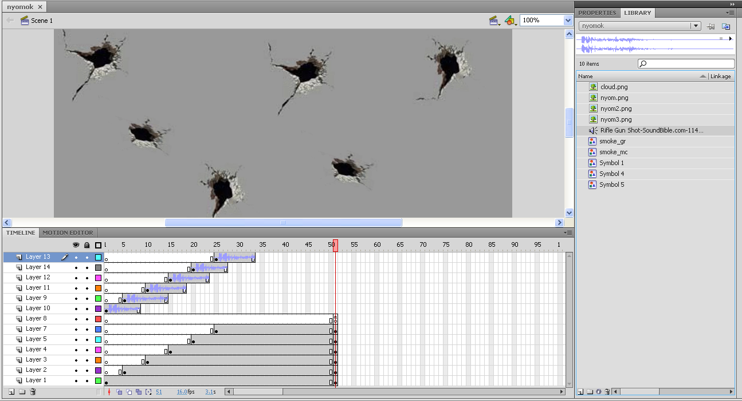
Munka a Flashben
Képek keresése
Nyomok Elkészítése Photoshopban
Animáció elkészítése

Slide 9
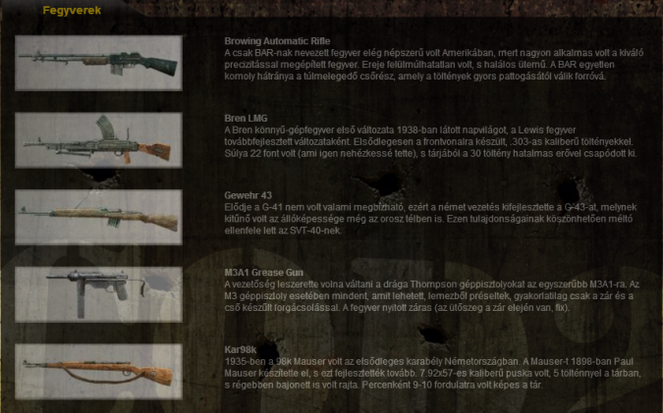
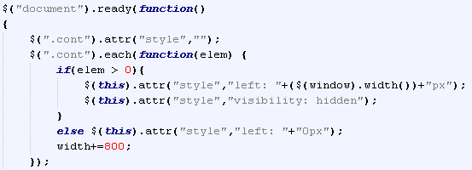

A menü megvalósítása
Technológiai megvalósítás: Javascript, jquery
Látvány: CSS

Slide 10
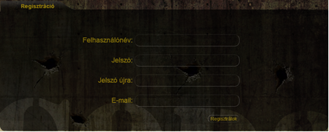
A regisztráció megvalósítása
Adatok bekérése
Adatok tárolása
Regisztrált felhasználók kezelése

Slide 11
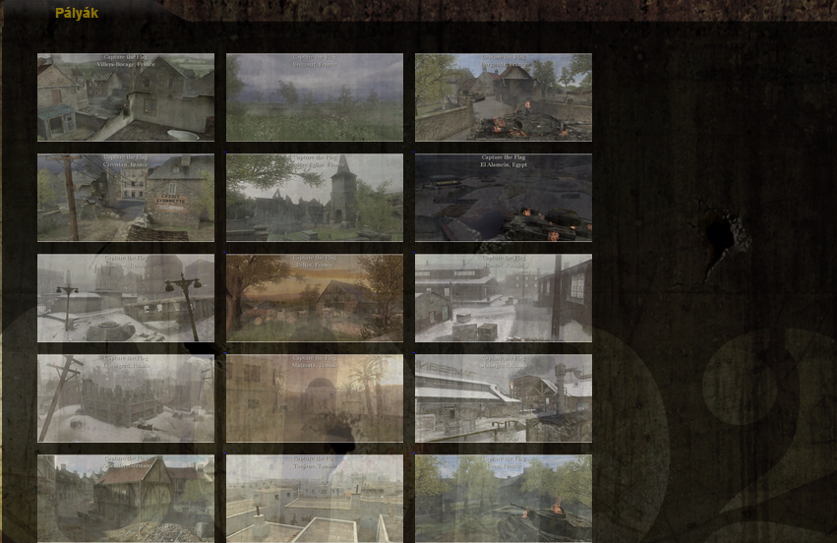
A galéria megvalósítása
jquery
Hozzáférési jogosultság
Felhasznált képek

Slide 12

Tesztelés, hibajavítás
Tesztelés localhoston
Tesztelés interneten

Slide 13
Köszönöm a figyelmet!

